Slide 1


TEALEARN
TEALEARN
PLATAFORMA INTELIGENTE
Adaptação de Materiais Didáticos com Inteligência Artificial
Projeto de Trabalho de Conclusão de Curso

Slide 2
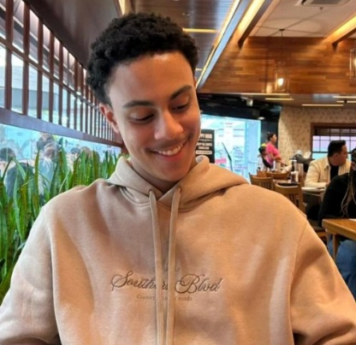
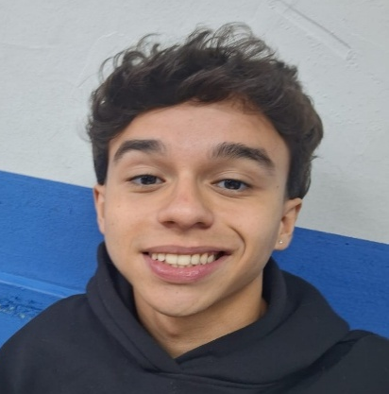
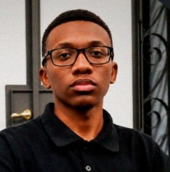

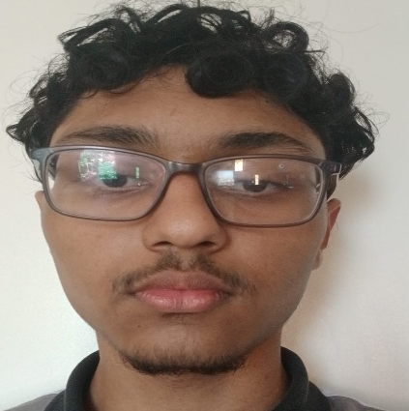

TEALEARN
QUEM SOMOS
Davi Tavares
Leonardo Buso
João Vitor
Fernando Fiani
Felipe Rocha
Bryan Diego

Slide 3


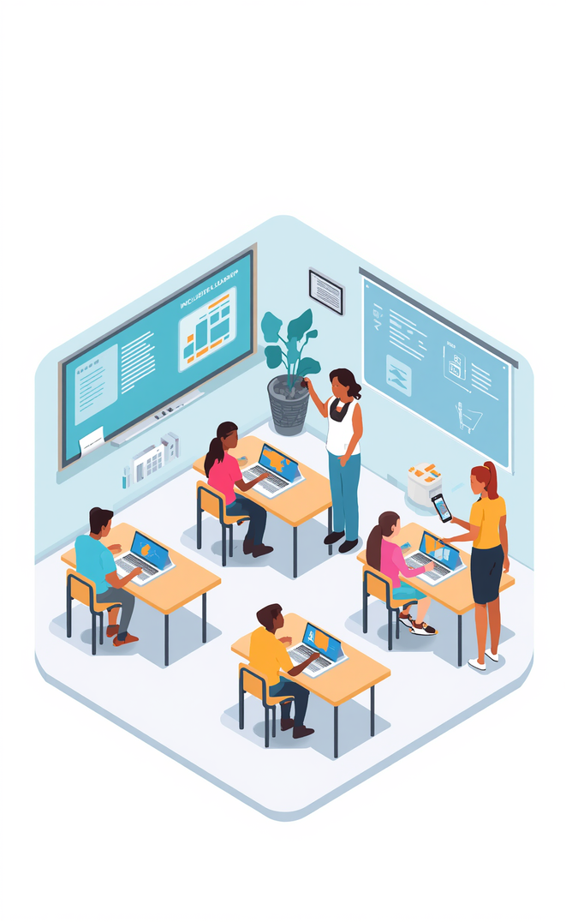
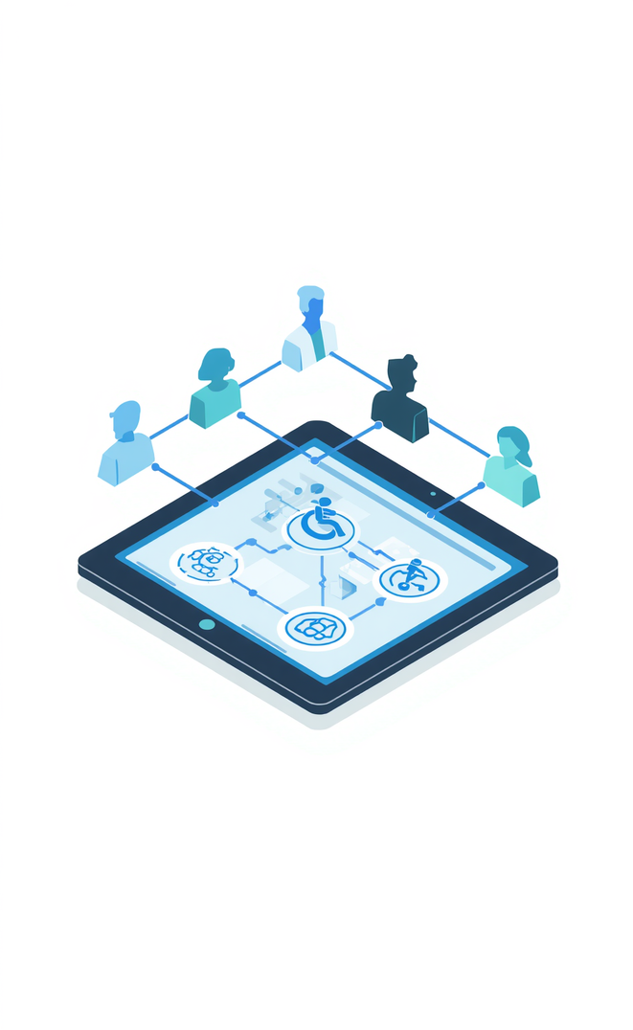
TEALEARN
TEA NA EDUCAÇÃO
TeaLearn é uma plataforma que auxilia professores do ensino médio da ETEC Professor Camargo Aranha na adaptação de materiais didáticos utilizando Inteligência Artificial.

Slide 4


TEALEARN
01
FALTA DE TREINAMENTO ADEQUADO
02
AUSÊNCIA DE MATERIAIS INCLUSIVOS
03
VAGAS AFIRMATIVAS NAS ETECS
CONTEXTUALIZAÇÃO DO
PROBLEMA

Slide 5
TEALEARN
CONCEITOS FUNDAMENTAIS
5
O QUE É TEA?
Transtorno do Espectro Autista
Nível 1
Nível 2
Nível 3

Slide 6
TEALEARN
CONCEITOS FUNDAMENTAIS
5
DI – Deficiência Intelectual
Níveis e Medição
Relação com o TEA

Slide 7
TEALEARN
CONCEITOS FUNDAMENTAIS
5
DUA – Desenho Universal de Aprendizado
Relação com o TEA
Oferece Alternativas
Múltiplos meios de envolvimento
Múltiplos meios de representação
Múltiplos meios de ação e expressão

Slide 8
TEALEARN
METODOLOGIA
ADDIE
ANALYSIS
IMPLEMENTATION
DEVELOPMENT
DESIGN
EVALUATION

Slide 9

TEALEARN
DUA + ADDIE
DUA
Desenho Universal da Aprendizagem
DESIGN

Slide 10
TEALEARN
METODOLOGIA
ADDIE
ANALYSIS
IMPLEMENTATION
DEVELOPMENT
DESIGN
EVALUATION

Slide 11
TEALEARN
ESCOPO ATUAL
HUMANAS
NÍVEL 1
PDF & TEXTO
ADDI

Slide 12

TEALEARN
CONVERSÃO
A D D I
Agindo...

Slide 13

TEALEARN
CONVERSÃO
A D D I
Agindo...

Slide 14
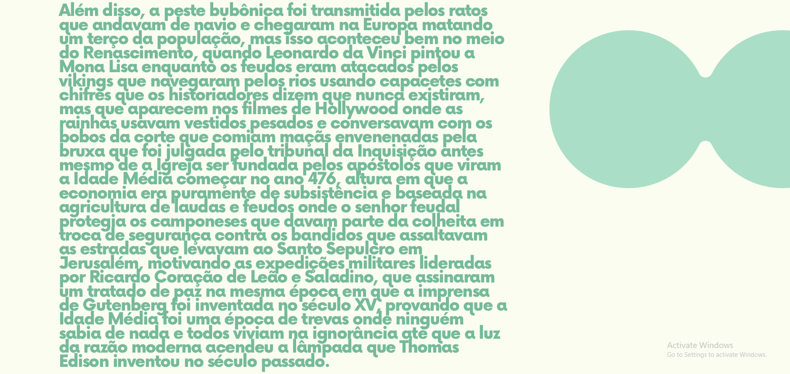
TEALEARN
CONVERSÃO
A D D I
Agindo...

Slide 15
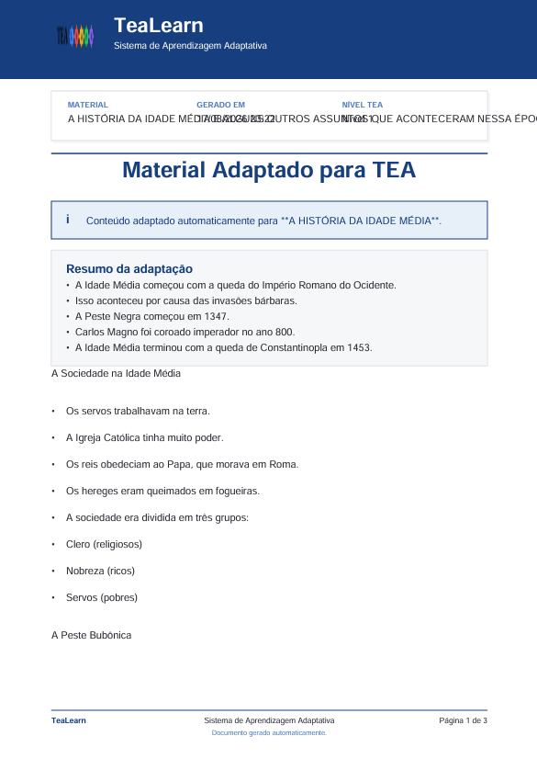
TEALEARN
CONVERSÃO & DOWNLOAD

Slide 16
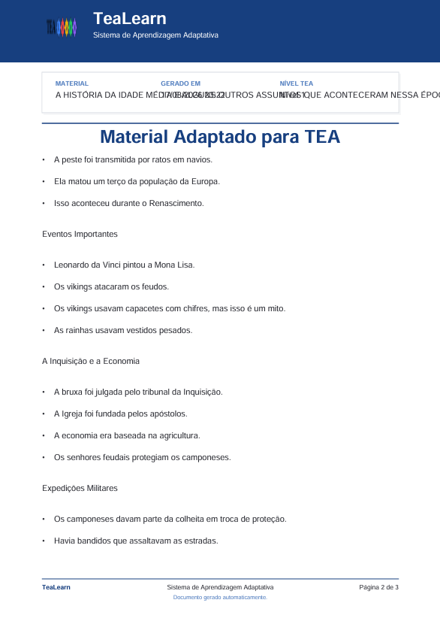
TEALEARN
CONVERSÃO & DOWNLOAD

Slide 17
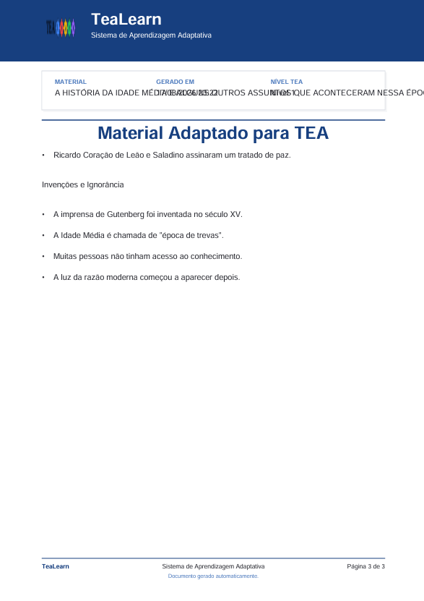
TEALEARN
CONVERSÃO & DOWNLOAD

Slide 18

TEALEARN
PÚBLICO-ALVO
1
Professores
Professores da ETEC Professor Camargo Aranha
Alunos com Transtorno do Espectro Autista de nível 1

Slide 19
TEALEARN
TEALEARN
MUITO OBRIGADO!

Slide 20
TEALEARN
ÁPRESENTAÇÃO TÉCNICA

Slide 21
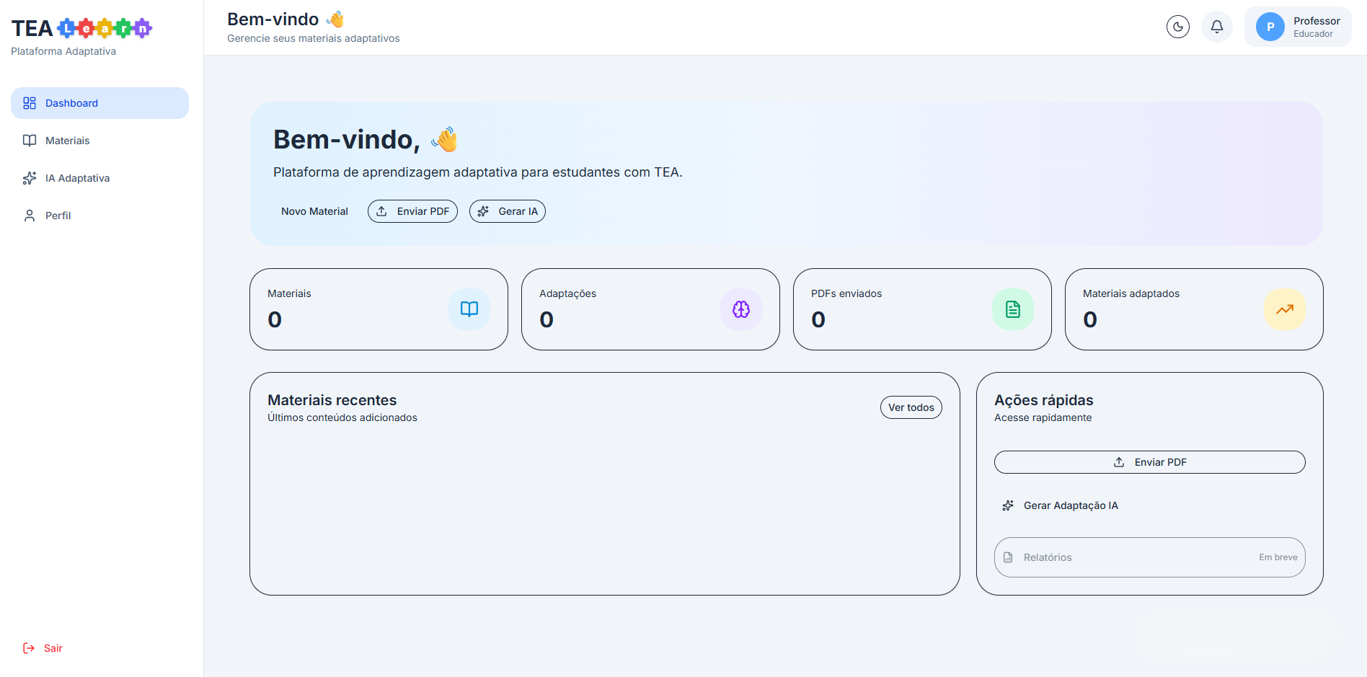
TEALEARN
FLUXO DA PLATAFORMA
UPLOAD
08

Slide 22
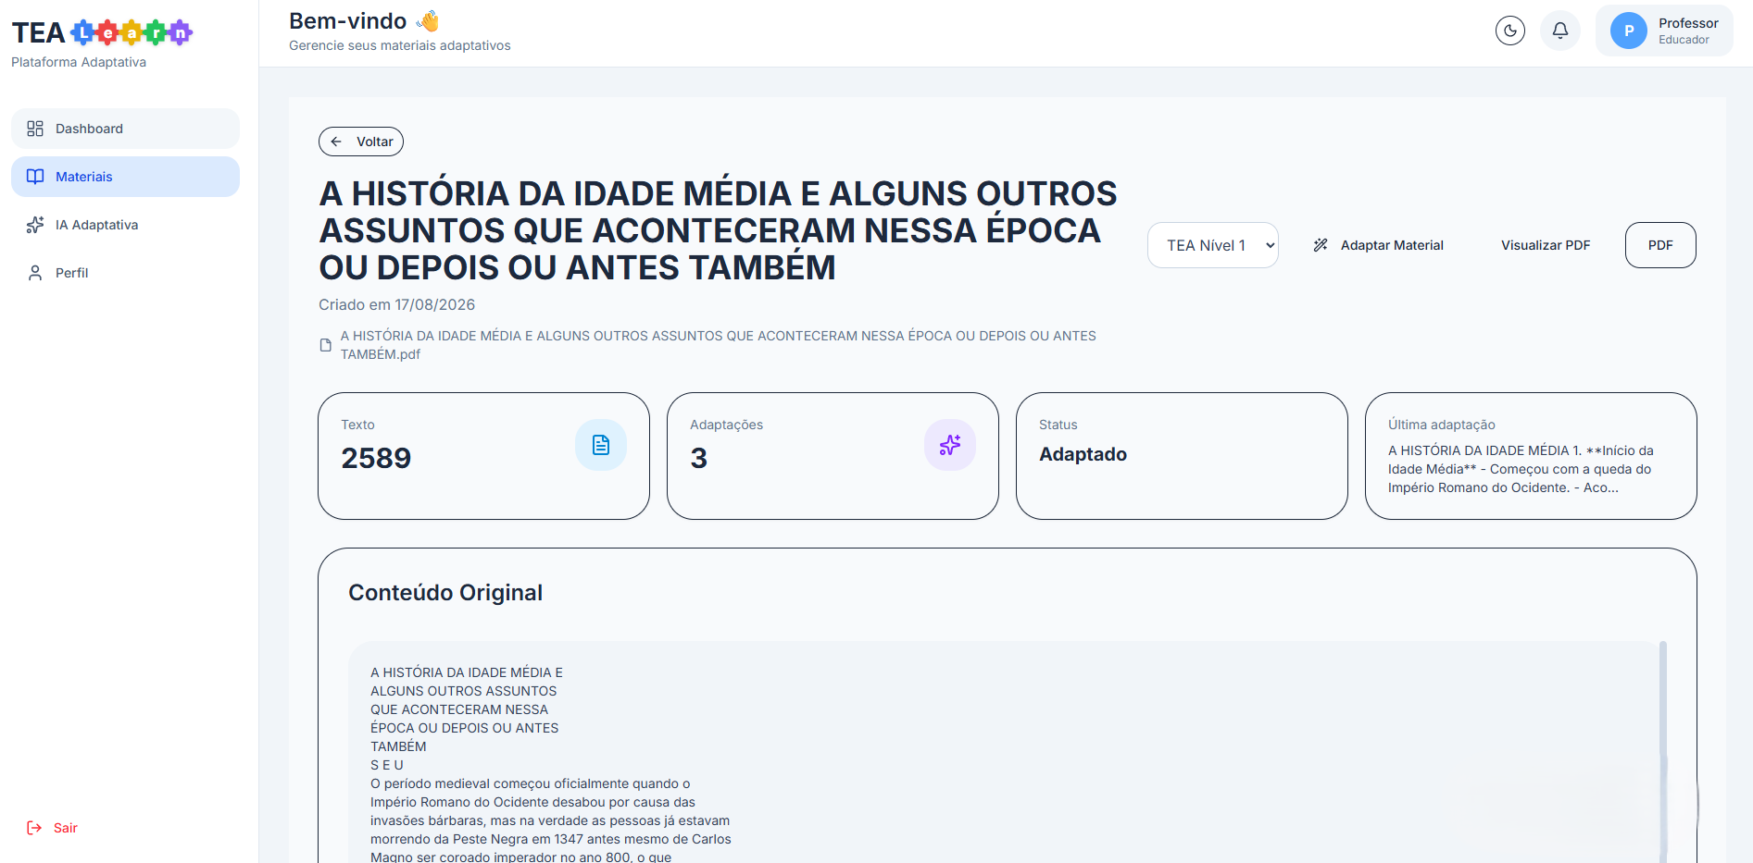
TEALEARN
FLUXO DA PLATAFORMA
08

Slide 23

TEALEARN
CONVERSÃO
TEALEARN
UMA PROPOSTA QUE UNE INTELIGÊNCIA ARTIFICIAL E EDUCAÇÃO INCLUSIVA PARA APOIAR PROFESSORES NA CONSTRUÇÃO DE UM ENSINO MAIS ACESSÍVEL, PERSONALIZADO E EFICIENTE.

